Slide 1
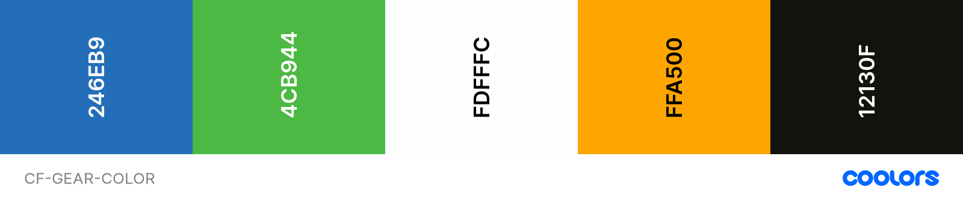
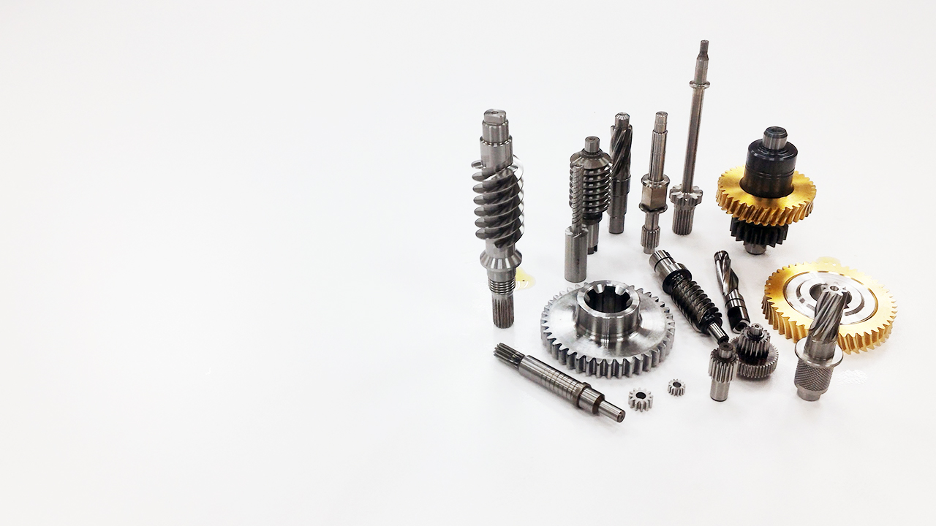
振方齒輪機械工業有限公司
CHENG FANG GEAR MACHINERY INDUSTRIAL CO., LTD.
Since 1973

Slide 2
公司沿革
1980年由於業務擴展遷移三重市仁愛街82巷15號， 公司名稱振方齒輪機械工業有限公司。
導入ERP系統，整合訂單管理，圖面管理，生產製程，品質管理，庫存管理及PPAP。全面推行無紙化作業。
ERP系統更新，提升各系統管理及整合能力。
1973
1991
2013
1973年原公司創立人 方改定 先生 于台北縣三重市三和路三段67巷25號設立大方齒輪工廠。從事精密齒輪及齒輪電極，軸心，中文打字機零件。
1991年開始使用電腦輔助齒輪設計。
增設自動化生產設備及齒輪精密檢驗儀。
引入高階CNC滾齒機及檢驗驗設備。
強化齒輪計算軟體，加強齒輪數據精度。
1980
2009
2016

Slide 3
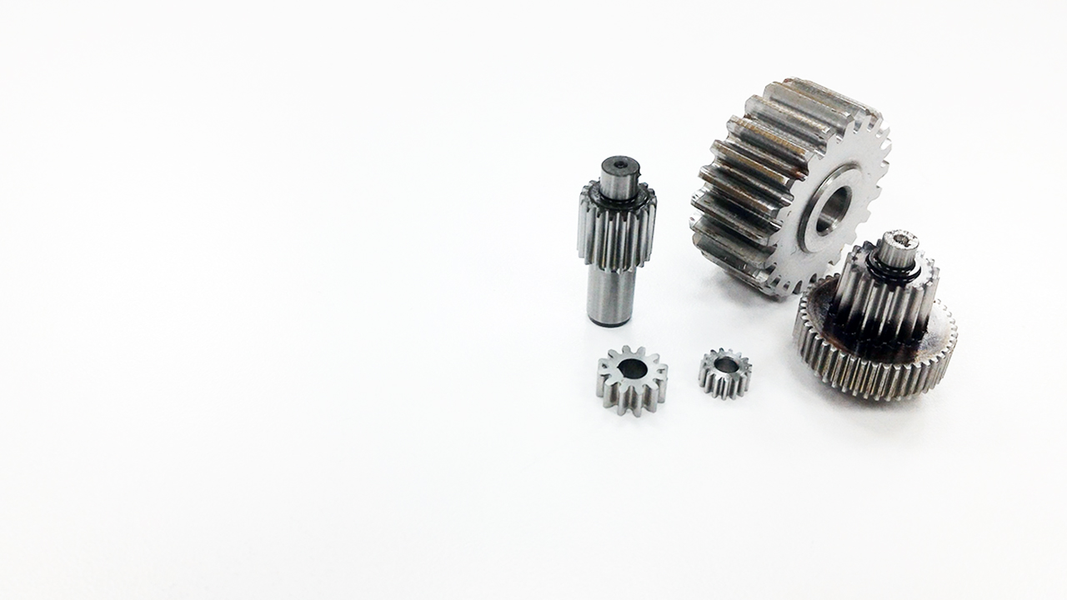
正齒輪
齒筋為與軸平行的直線, 在平行的兩軸間傳遞軸之回轉運動者為正齒輪。
製作最為簡單。
沒有軸向推力的發生。
可獲得高精度的產品。
最被廣泛使用的齒輪。
最大加工模數 : 2.5
最高加工精度 : JIS 1 級

Slide 4
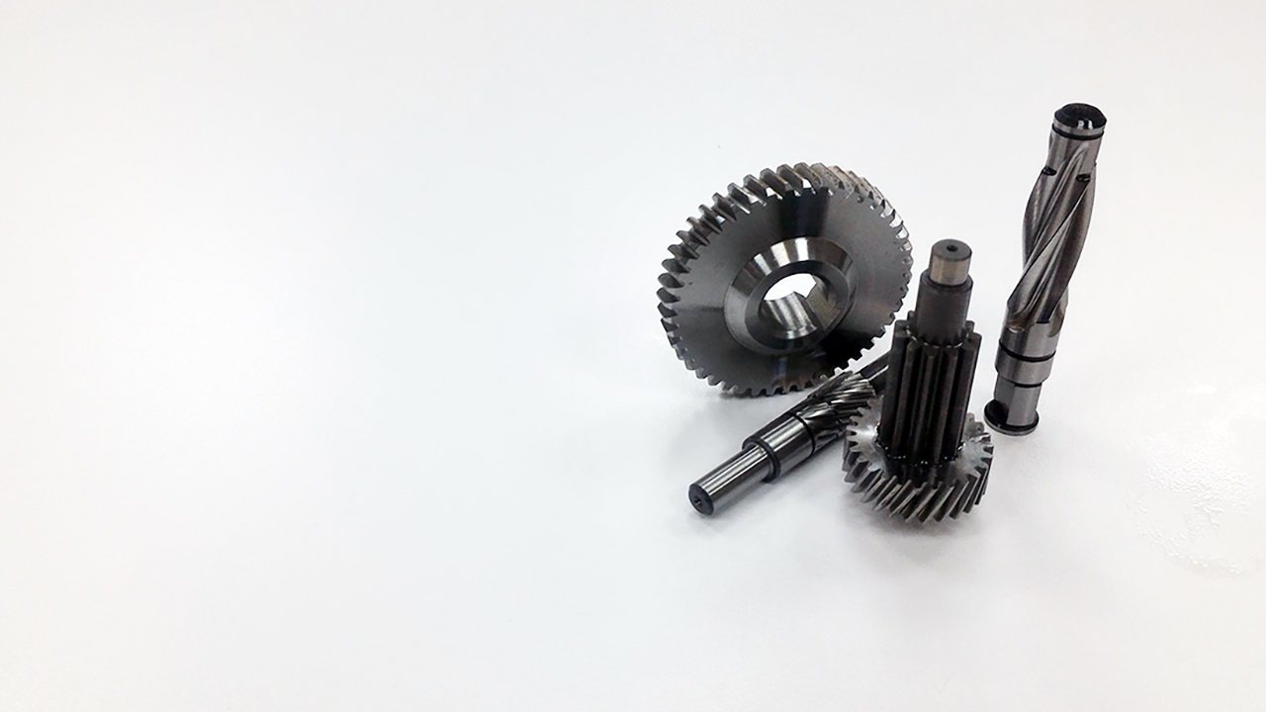
螺旋齒輪
齒筋方向不平行於軸的方向, 在平行的兩軸間傳遞軸之回轉運動者為螺旋齒輪。
比起正齒輪強度要來得大些。振動及噪音小。
缺點為會產生軸向推力。
最大加工模數 : 2.5
最高加工精度 : JIS 1 級

Slide 5
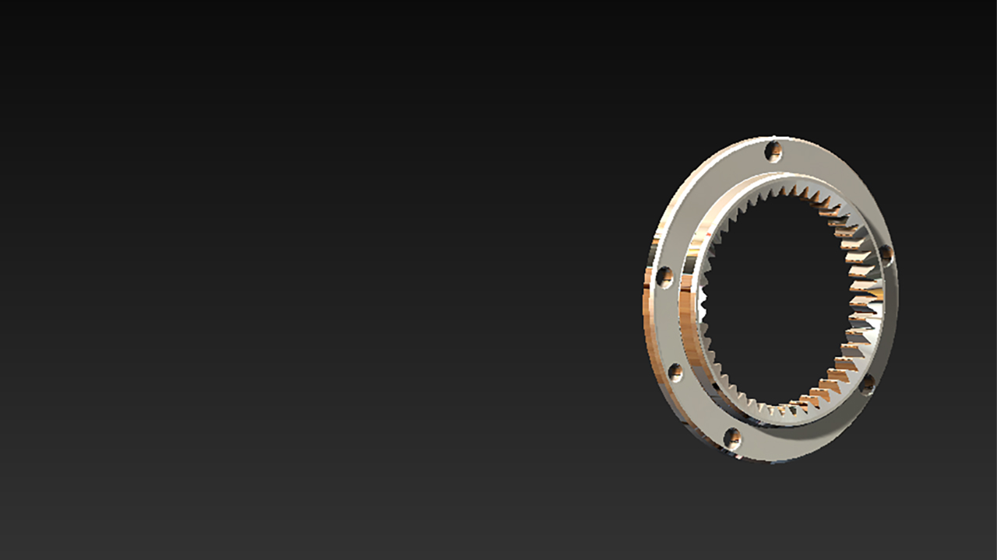
內齒輪
齒位於圓筒或圓環內側之齒輪是為內齒輪。能與內齒輪咬合的齒輪, 只有外齒輪。
齒輪間的相互咬合方向相同。
咬合之齒數差有一定的限制。
構造簡單, 可達到小型化的目的。
最大加工模數 : 2.5
最高加工精度 : JIS 1 級

Slide 6
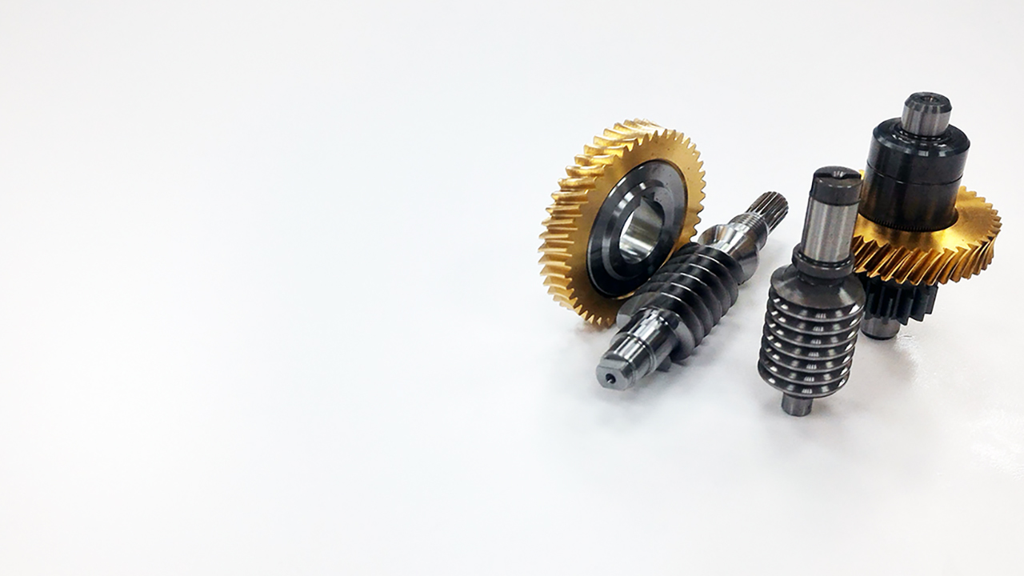
蝸輪/蝸桿
圓筒蝸輪組是圓筒蝸桿和與之咬合的蝸輪的總稱。
運轉平靜及單對即可獲得大轉速比為其最大的特徵, 但是有效率低的缺點。
最大加工模數 : 2.5
最高加工精度 : JIS 1 級

Slide 7
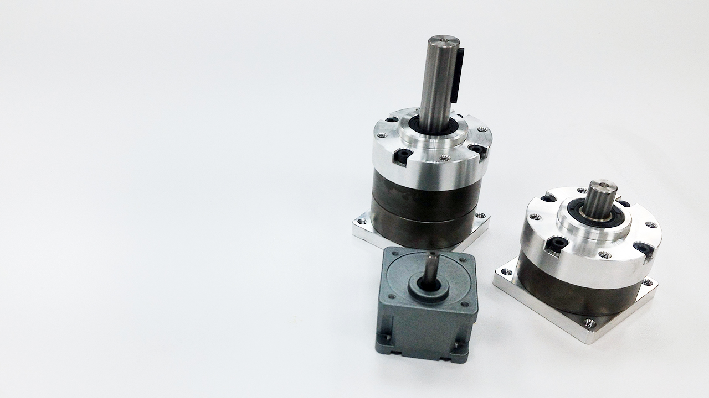
齒輪箱
齒輪箱是一種用於通過減速增加扭矩的機械裝置。
由兩個或更多個齒輪組成。
輸出速度與齒輪比成反比。
最大加工模數 : 2.5
最高加工精度 : JIS 1 級

Slide 10

振方齒輪機械工業有限公司
地址 : 新北市三重區中興北街54-12號
電話 : 02-29956313
傳真 : 02-29956316
網址 : www.cf-gear.com
randy.fang@msa.hinet.net

